Slide 1


Slide 2

Модуль 3. Самостійність

Slide 3

Як зробити з мрії мету?

Slide 4

1 крок: конкретизуємо мрію!
Приклад:
Стати фінансово незалежним → Заробляти min 200 $ в місяць
Вивчити англійську → Дивитися фільми в оригіналі
Навчитися співати → Записати пісню в студії звукозапису

Slide 5

Перевіряємо нашу мету!
Уяви, що твою мету побачила
зла Золота рибка, чи виконає вона твоє бажання правильно?!:
Жити в Америці → Бац і ти в Бразилії (Південна Америка, між іншим)
Notes:
Таким способом можна перевірити списки бажань, які хлопці склали в ДЗ.

Slide 6

2 крок: у мети повинен бути дедлайн!
Приклад:
Стати фінансово незалежним → Заробляти min 200 $ в місяць починаючи з 16 років
Вивчити англійську → Почати дивитися фільми в оригіналі до кінця 11 класу
Навчитися співати → Записати пісню в студії звукозапису до грудня 2021 року

Slide 7
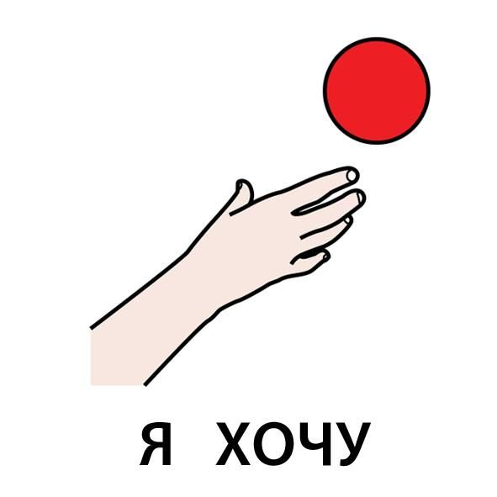
3 крок: воно тобі треба ?!
Подумаємо, мета дійсно твоя і ти хочеш її досягти?

Slide 8

#
Time-management
+

Slide 9
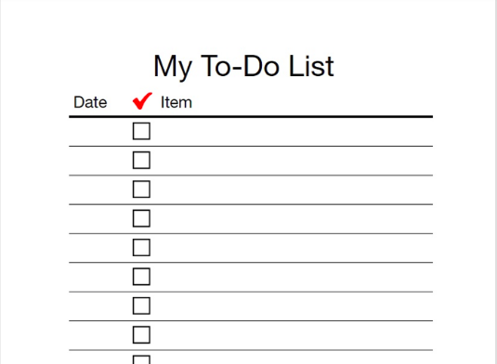
Складаємо Тo-Do list
на день/тиждень
або для досягнення цілі
+

Slide 10
Розподіліть свої справи
Термінові і важливі справи | Термінові, але не важливі справи
Не термінові, але важливі справи | Не термінові і не важливі справи

Slide 11

Мої пожирачі часу
Чи завжди ми ефективно витрачаємо час?
Що пожирає твій час?

Slide 12

Домашне завдання
Що потрібно зробити
Вибираємо 3 бажання зі списку, конкретизуємо їх і пише to-do list для цієї мети. (Що необхідно зробити, щоб її досягти).
Мої пожирачі часу - напишіть, що заважає вам бути ефективним.

Slide 13
#
SWOT аналіз Особистості
+
Сильні сторони | Слабкі сторони
Можливості | Загрози

